Slide 1
进度报告
文献《Image forgery detection using analysis of CFA artifacts》
文献《Exposing Digital Forgeries in Color Filter Array Interpolated Images》
文献《CFA Interpolation Detection》
文献《基于CFA插值的图像篡改检测算法》
文献《基于颜色分量间相关性的图像拼接篡改检测方法》
文献《改进的基于颜色滤波阵列特性的篡改检测》

Slide 2
大多数的数码相机都采用单个带有颜色滤波阵列的传感器（CCD or CMOS），这两种传感器在一个像素上只能获取彩色图像三分之一的颜色像素分量，而其它像素则通过插值的方式来补充，这种插值方式会在像素之间引入一种特定的相关性，而篡改这些图像时，这种相关性就会被破坏或修改。
事物
镜头
CFA
感光器
颜色插值
后期处理
图像

Slide 3
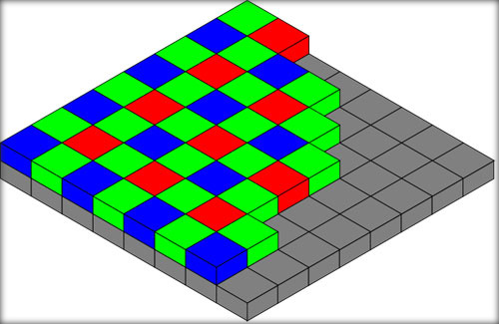
拜耳阵列
采用三个滤镜和感光元件去合成彩色图像成本太大，因此大部分的数字相机都只有一个带有颜色滤波阵列的光传感器（CCD or CMOS），最早并且最广泛使用的就是拜耳阵列(Bayer)，如下图所示：

Slide 4
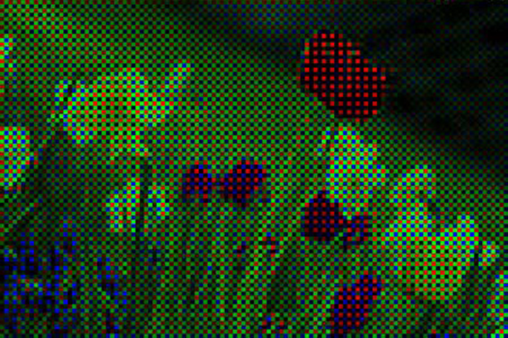
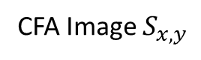
拜耳阵列使得每个像素只能获取一种颜色成分：红、绿、蓝、或者什么都没有（黑），由传感器记录下每个点的光强度数值，再将这些数据转换成图像：
CFA Image $S_{x,y}$

Slide 5

为了获得全色图像，可以使用各种去马赛克算法（CFA interpolation）来为每个像素内插一组完整的色彩值，这些算法都是利用相应颜色周围像素来估计特定像素的值。

Slide 6
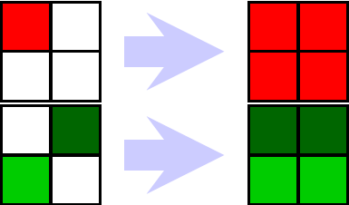
Nearest-Neighbour Interpolation
这样的插值会引起不舒服的块状伪影，除非需要非常高速的实现，否则通常不会使用。

Slide 7
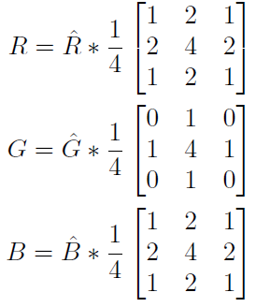
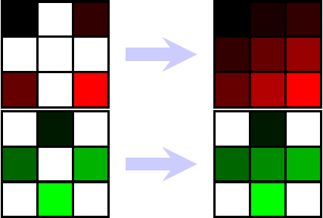
Bilinear Interpolation
双线性插值通过估计非空像素相邻的像素值的平均值来作为空像素的值，每个通道的矩阵和双线性核做卷积操作，双线性插值一般主要作用于绿色通道：

Slide 8
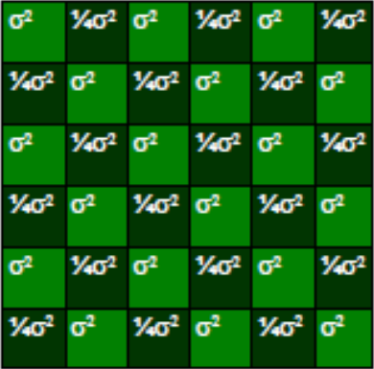
如图所示的拜耳模式的绿色通道像素值，可以使用双线性插值从其四个最近邻内插每个绿色像素值，绿色分量占有最多，采样率高于其他分量，因此保存的信息也相较于其他两种分量多。
不同数码相机应用的插值方法不同，遵循的原则不同，有简单的双线性插值、双三次插值，有基于色调缓慢变换的原则进行插值的，有根据梯度判断边缘走向从而沿边缘进行插值的，还有基于更复杂原则的自适应插值算法。

Slide 9
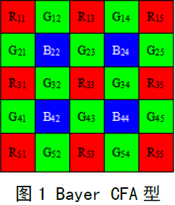
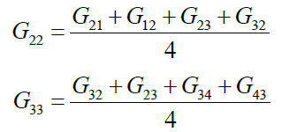
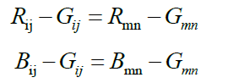
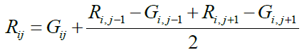
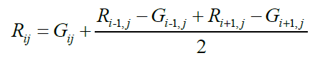
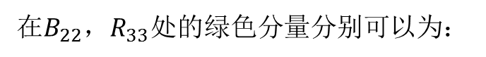
平缓色调过度
在$B_{22}$，$R_{33}$处的绿色分量分别可以为：
为使得颜色亮度可以平滑自然过渡，红色和蓝色分量的插值基于色差原理和颜色的相关性的原理上进行，色差原理表示如下：
当绿色像素在奇行偶列时：
当绿色像素在偶行奇列时：

Slide 10
Interpolation Detection
CFA插值过程为相邻像素颜色值之间引入了相关性，另外由于CFA的结构具有周期性，虽然每一个单元内部各像素位置上所需的插值函数不同，但是每一个单元对应的插值函数集合石相同的。插值函数周期作用于原始图像上，因此CFA插值过程引入的相关性也具有周期性。
CFA插值得到的像素值与其领域像素值相关，而没有经过插值的像素值就不会具有相同模式的相关性。也就是说，图像篡改可能会破坏这种相关性或者造成整幅图像的相关性不一致。
来自数字相机没有经过修改的图像存在CFA插值相关性的特征，在2x2的区块上检测这种相关性是否存在。通常只考虑单一通道的相关性而忽略通道间的相关性。

Slide 11
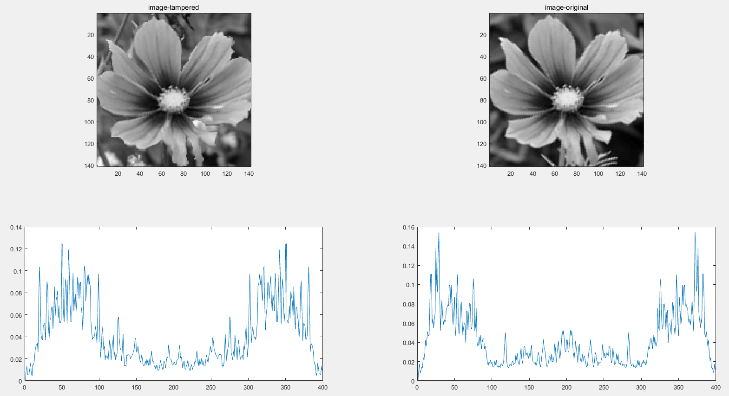
插值周期性

Slide 12
应用EM算法来估计内插核参数，并且实现了对每个像素提供其与相邻像素相关的概率的概率图，插值像素的存在使得图像可以在傅里叶领域清楚的显示其周期性。
--《Exposing Digital Forgeries in CFA Interpolation Images》

Slide 13
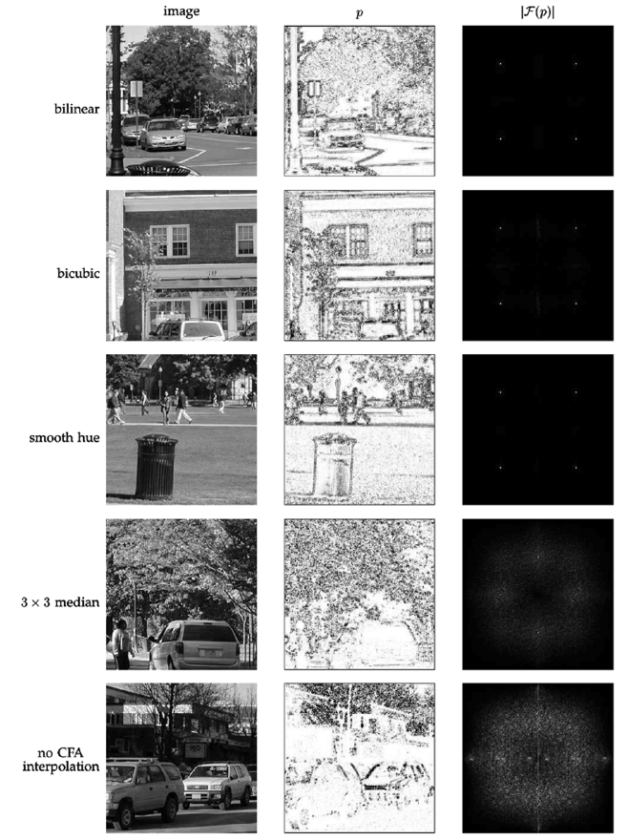

Slide 14
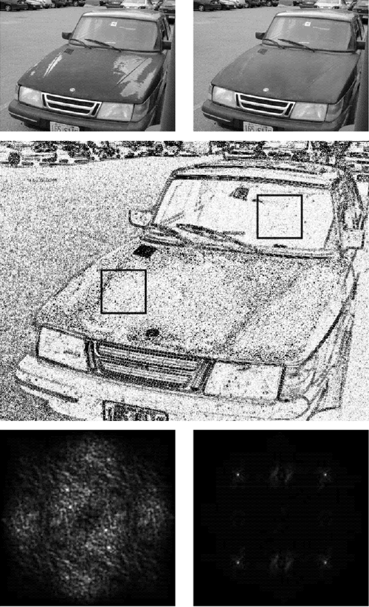

Slide 15
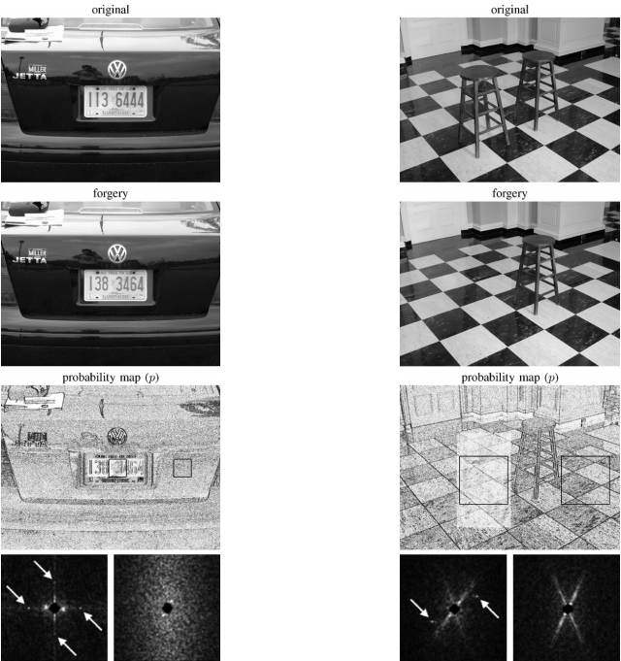

Slide 16
The work flow

Slide 17
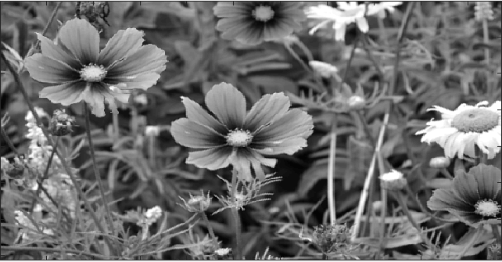
Green Channel

Slide 18
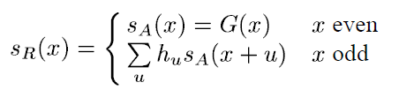
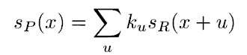
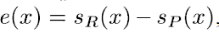
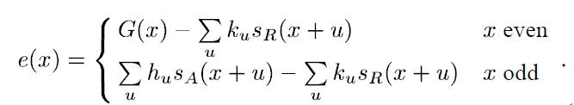
Prediction Error—一维
Predicted signal
Demosaicking model
Prediction error

Slide 19
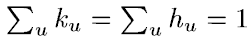
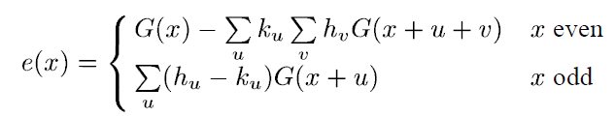
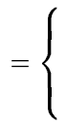
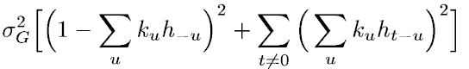
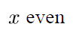
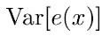
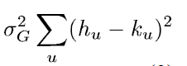
一般情况下，插值核有如下特点：

Slide 20
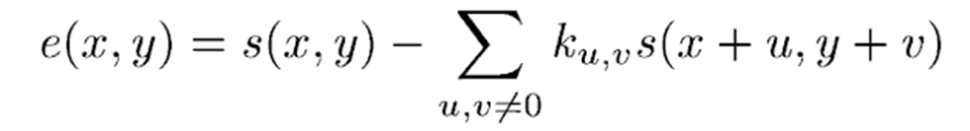
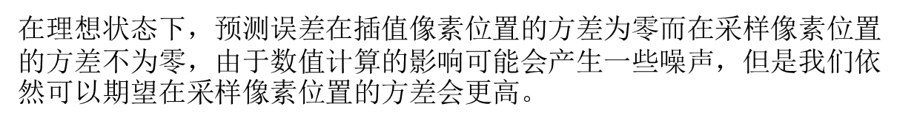
Prediction Error
预测误差计算公式为：

Slide 21
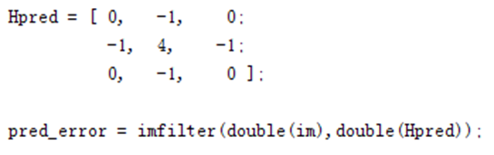
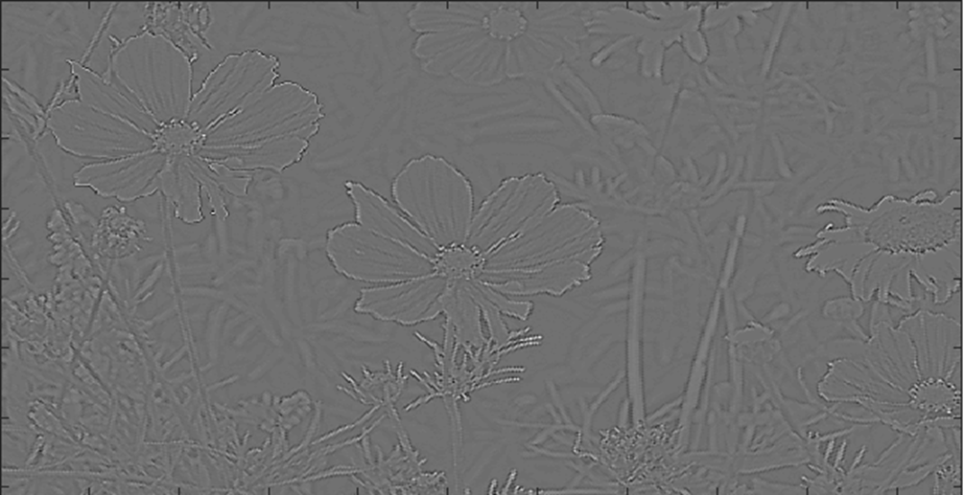

Slide 22
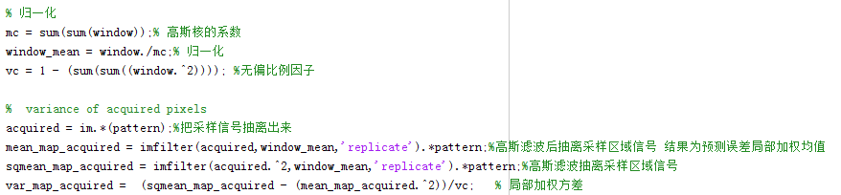
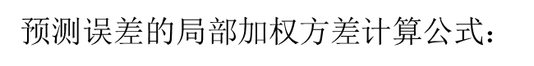
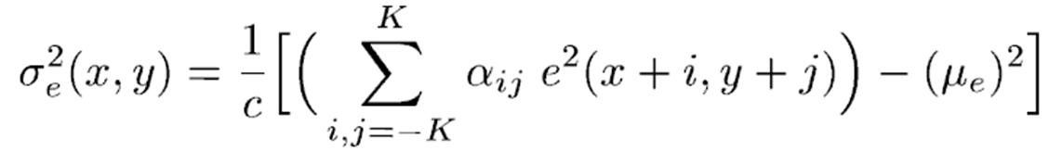
VarianceMap

Slide 23
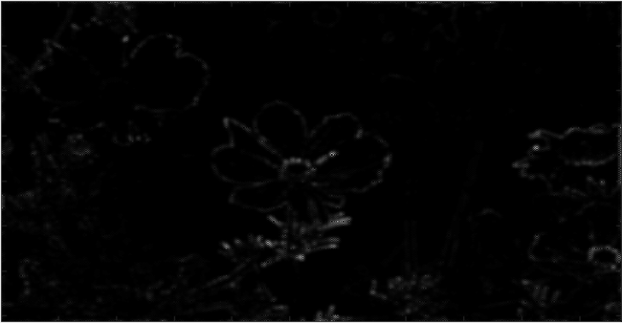
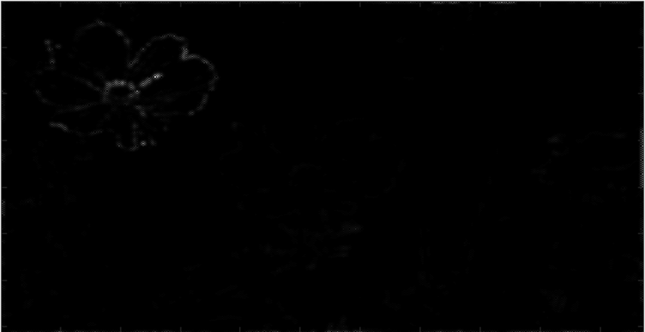

Slide 24
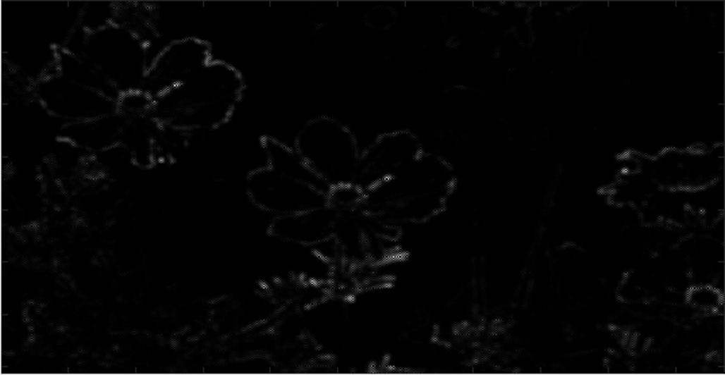
Var_map

Slide 25
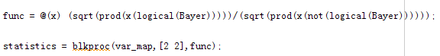
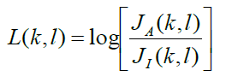
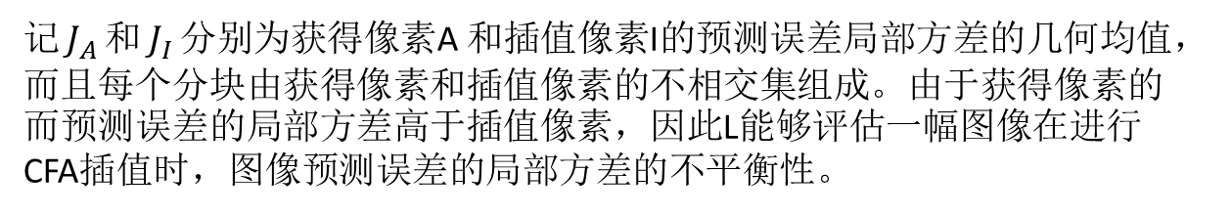
Get feature
代码实现如下：
论文提取特征的公式如下：
记$J_{A}$和$J_{I}$分别为获得像素A 和插值像素I的预测误差局部方差的几何均值，而且每个分块由获得像素和插值像素的不相交集组成。由于获得像素的而预测误差的局部方差高于插值像素，因此L能够评估一幅图像在进行CFA插值时，图像预测误差的局部方差的不平衡性。

Slide 26
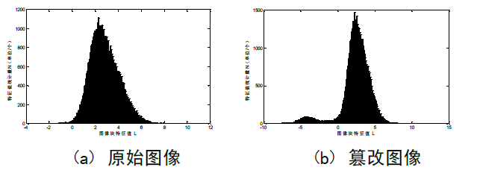
特征直方图
如果待测图像没有进行CFA 插值，那么预测误差的局部方差没有区别，其期望值等于 0。因此可以通过特征L(k, l)在篡改图像上值的不一致来定位篡改区域。在非篡改区域，特征值将远远大于0，而在篡改区域特征值将接近于0。

Slide 27
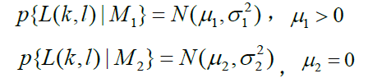
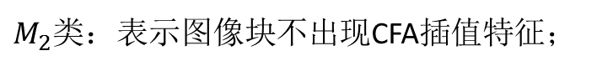
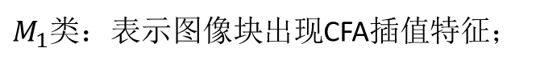
GMM
对于每个2x2的区块，通过以L的值为条件，得到CFA差值特征出现或者不出现的概率，存在以下两种情况：
$M_{1}$类：表示图像块出现CFA插值特征；
$M_{2}$类：表示图像块不出现CFA插值特征；
用条件概率密度函数描述特征，即：

Slide 28
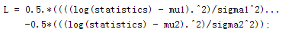
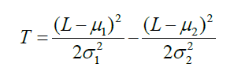
特征矩阵--似然图
假设条件概率密度函数在整幅待测图像中不变，可以被整体估计，如果待测图像中包含篡改区域，那么篡改区域内的CFA 特征发生变化为了检测图像是否经过篡改，先建立混合高斯模型，然后通过期望最大化的方法估计高斯混合模型的参数
代码实现如下：
论文提取特征的公式如下：

Slide 29
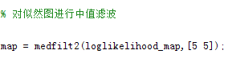
中值滤波
由于中值滤波是一种非线性滤波技术，它能够克服线性滤波器如最小均方滤波、均值滤波等带来的图像细节模糊， 而且能够在滤除图像中噪声的同时保护图像边缘信息。因此在得到图像之后进行中值滤波，滤除插值中产生的噪声点， 能够得到更为精确的篡改区域

Slide 30
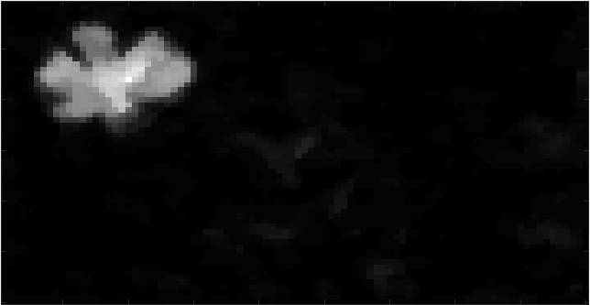
Result

